Slide 1

UBND HUYỆN AN DƯƠNG
TRƯỜNG TIỂU HỌC AN HỒNG
MÔN: TOÁN LỚP 2
BÀI 3: CÁC THÀNH PHẦN CỦA PHÉP CỘNG, PHÉP TRỪ
(TIẾT 1)
Giáo viên: Đỗ Thị Hoàng Trang

Slide 2

KHỞI ĐỘNG

Slide 3













CHƠI TRỐN TÌM
CÙNG BẠCH TUYẾT VÀ 7 CHÚ LÙN

Slide 4
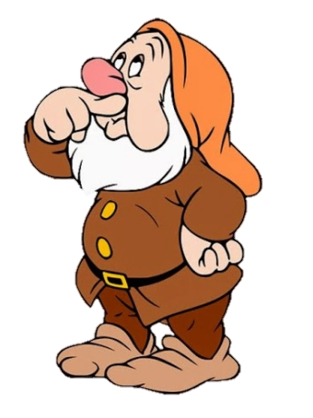
LUẬT CHƠI
Các chú lùn đang trốn trong rừng. Công chúa Bạch Tuyết có nhiệm vụ đi tìm các chú lùn.
Muốn tìm được các chú lùn, Bạch Tuyết phải trả lời đúng các câu hỏi mà trò chơi đưa ra.
Sau khi giáo viên đọc câu hỏi học sinh sẽ có thời gian 5 giây suy nghĩ và ghi đáp án đúng vào bảng con.
Sau khi hết thời gian học sinh mới được giơ bảng.

Slide 5








Số liền trước của 70 là?
A.67
B.69
C.68
D.71
1
Hết giờ
2
3
4
5
ĐÚNG RỒI

Slide 6
Số liền sau của 55 là?
A.52
B.57
C.54
D. 56
1
Hết giờ
2
5
3
4
ĐÚNG RỒI

Slide 8
BÀI 3: Các thành phần của phép cộng, phép trừ

Slide 9
Tiết 1: Số hạng, tổng

Slide 10



Slide 11
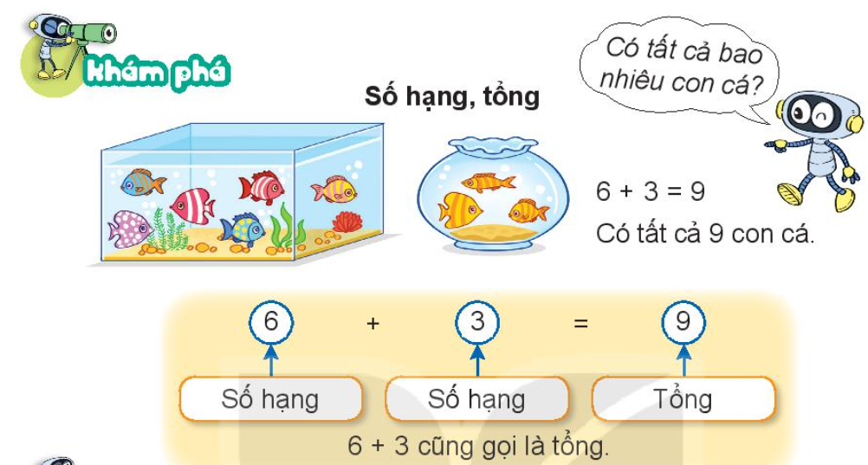
Thảo luận nhóm đôi
(2 phút)

Slide 12
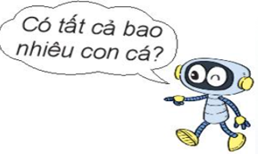
6
+
3
=
9
Số hạng
Số hạng
Tổng
6 + 3 cũng gọi là tổng.

Slide 13

1
Số?
Số hạng | 7 | 14 | 20 | 62
Số hạng | 3 | 5 | 30 | 37
Tổng | 10 | ? | ? | ?
19
50
99

Slide 14
2
Đặt tính rồi tính tổng, biết các số hạng là:
a) 42 và 35
b) 60 và 17
42
60
M:
+
+
42
35
17
+
7
7
7
7
35
c) 81 và 16
d) 24 và 52
7
7
81
24
+
+
16
52
7
7
7
6

Slide 15
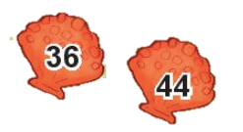
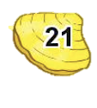
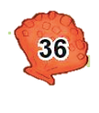


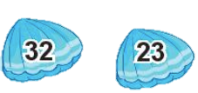



3
Từ các số hạng và tổng,em hãy lập các phép cộng thích hợp.
Số hạng
Số hạng
Tổng
+
=
+
=

Slide 16


CẢM ƠN QUÝ THẦY CÔ GIÁO!

Slide 17

Thứ Hai ngày 12 tháng 8 năm 2024
Toán
Bài 3: Các thành phần của phép cộng, phép trừ
Bài 2
42
60
81
24
+
+
+
+
35
17
16
52
77
77
97
76

Slide 18
Thứ Hai ngày 12 tháng 8 năm 2024
Toán
Bài 3: Các thành phần của phép cộng, phép trừ
Bài 3
32
+
4
=
36
23
+
21
=
44

